Slide 1
透過藍牙傳到matlab分析

Slide 2

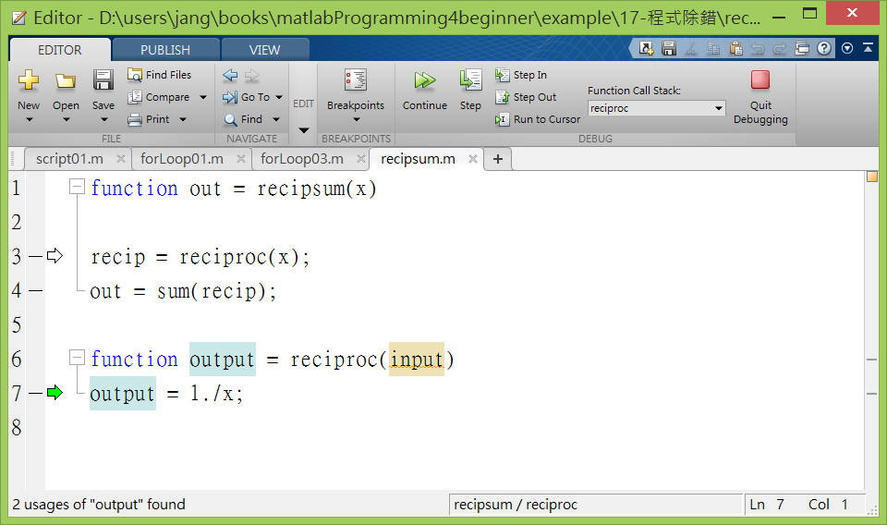
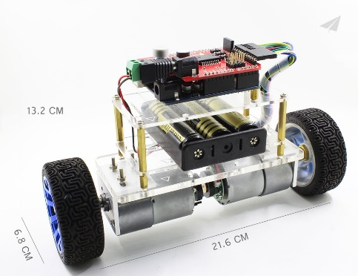
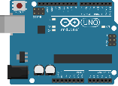
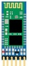
架構
MATLAB
ARDUINO
HC-05
MASTER
BALANBOT
HC-05
SLAVE

Slide 3
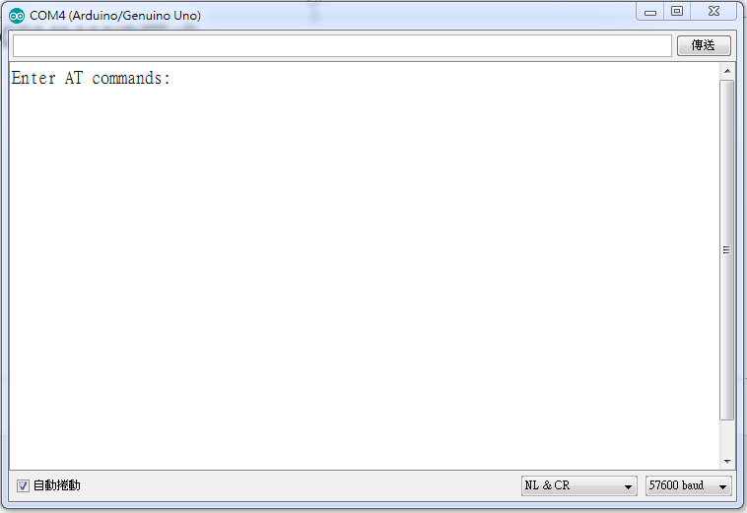
01.建立藍牙MASTER/SLAVE
SLAVE BLUETOOTH，進入AT COMMAND模式
設定為SLAVE
AT+ROLE +ROLE:0 OK
AT+ADDR? +ADDR:2016:7:258001
藍牙位址

Slide 4
02.建立藍牙MASTER/SLAVE
MASTER BLUETOOTH，進入AT COMMAND模式
AT+ROLE +ROLE:0 OK
AT+ROLE=1 OK
AT+ROLE +ROLE:1
OK
AT+BIND=2016,7,258001 OK
AT+BIND +BIND:2016:7:258001
設定為MASTER
綁定SLAVE的位址
記得用逗號”，”

Slide 5
03.建立藍牙MASTER/SLAVE
確認： 當MASTER與SLAVE皆通電後，等待數秒，兩者LED的閃爍頻率會趨緩，即表示彼此連線成功。

Slide 6
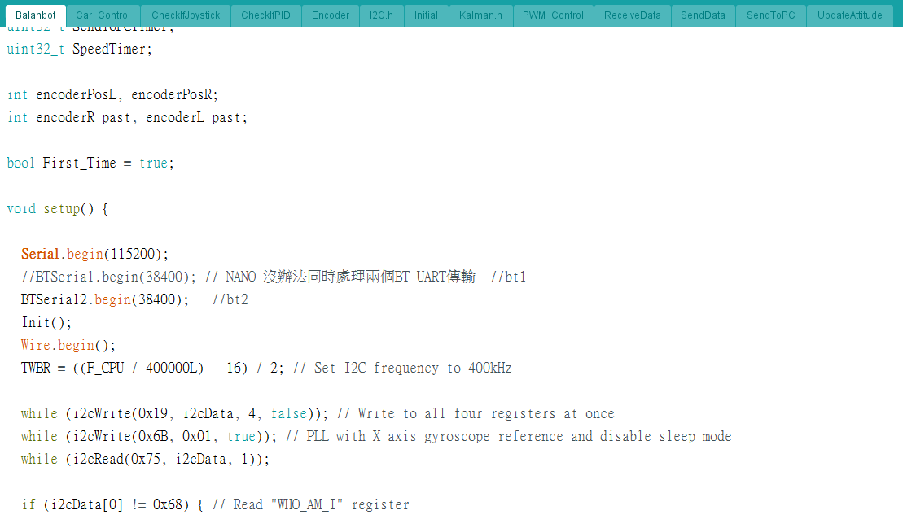
04.在Balanbot上更改藍牙裝置，執行平衡車

Slide 7
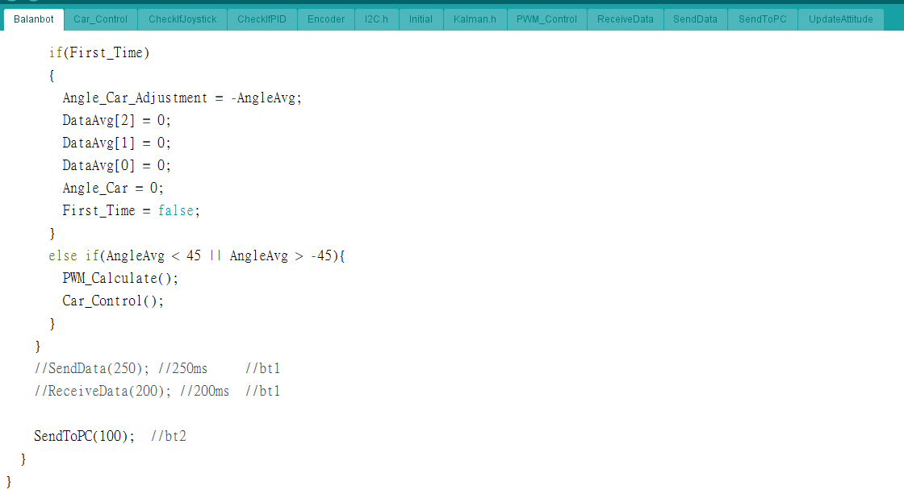
05.在Balanbot上更改藍牙裝置，執行平衡車

Slide 8
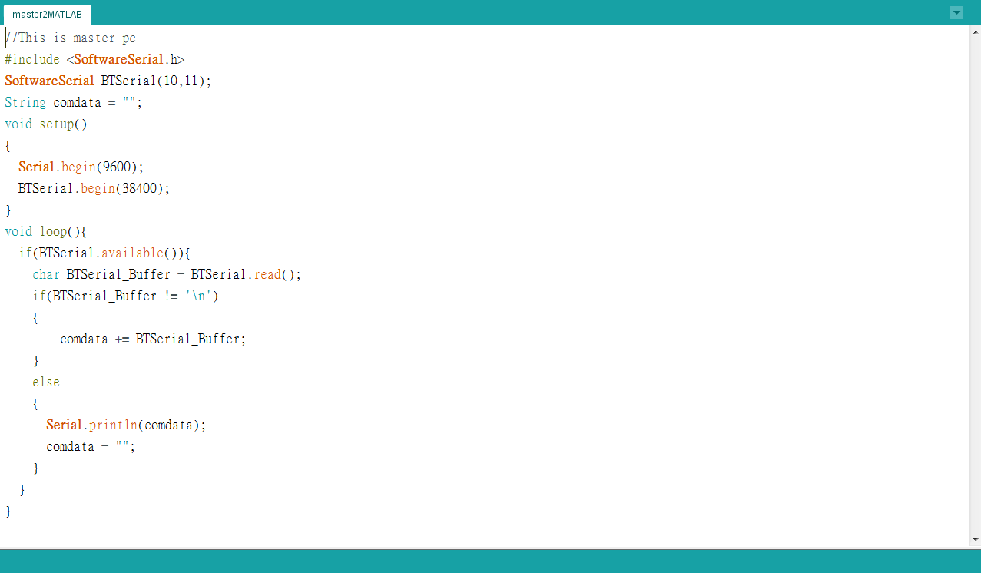
06.執行連接PC的ARDUINO，執行master2MATLAB.ino

Slide 9
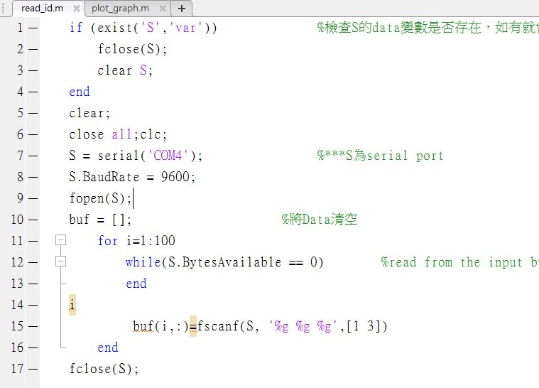
07.開啟MATLAB，執行read_id.m

Slide 10
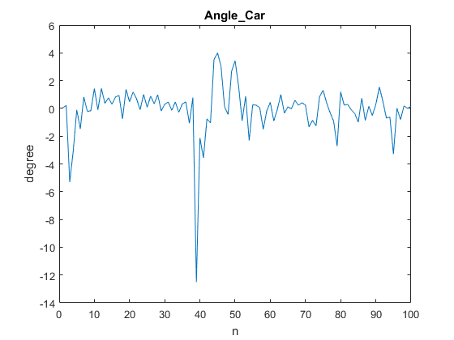
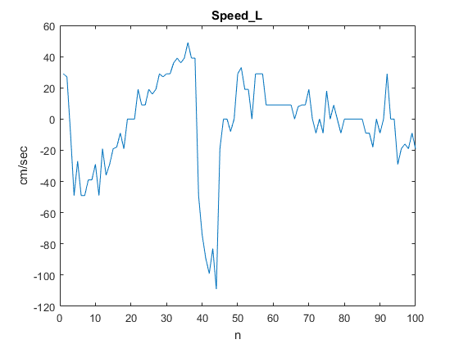
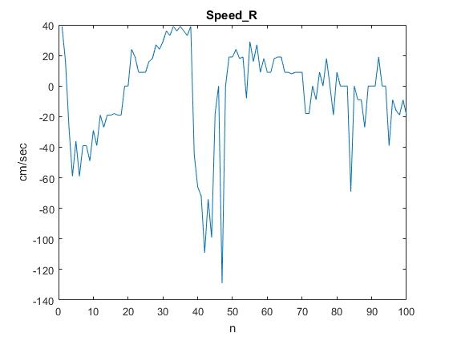
08.MATLAB執行plot_graph.m

Slide 11
09.接續ID的部分

